Slide 1
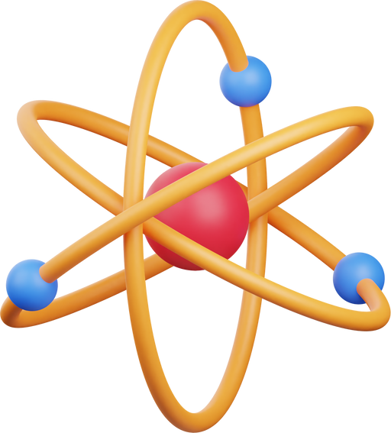


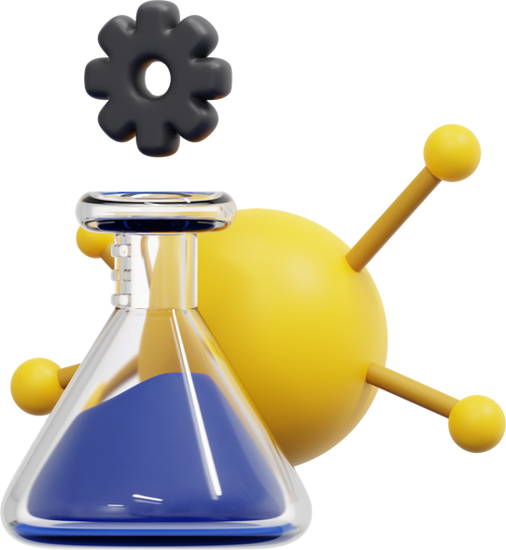
KHỞI ĐỘNG
Các em có biết nước được tạo ra từ nguyên tử của các nguyên tố hóa học nào? Nước có thể được tạo thành như thế nào?

Slide 2








BÀI 2. PHẢN ỨNG HOÁ HỌC VÀ NĂNG LƯỢNG CỦA PHẢN ỨNG HOÁ HỌC

Slide 3




NỘI DUNG BÀI HỌC
I
Phản ứng hoá học là gì?
II
Diễn biến của phản ứng hoá học
III
Dấu hiệu có phản ứng hoá học xảy ra
IV
Phản ứng toả nhiệt, phản ứng thu nhiệt

Slide 4
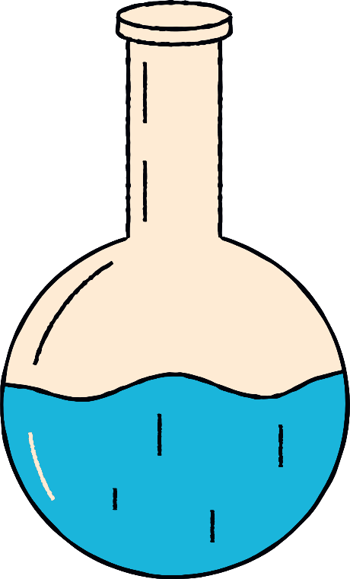

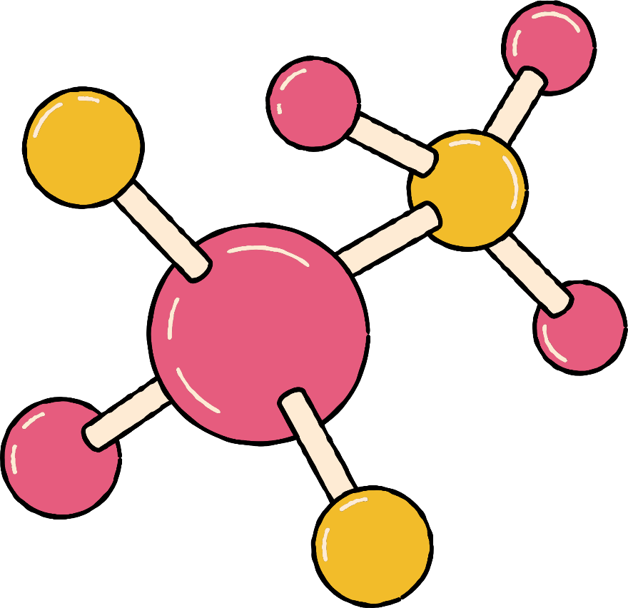




I. Phản ứng hoá học là gì?

Slide 5

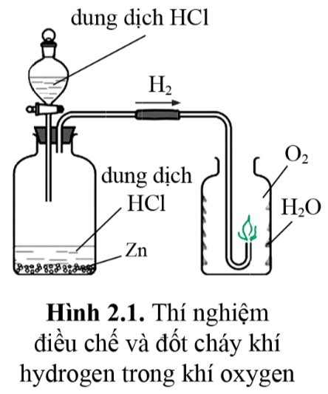
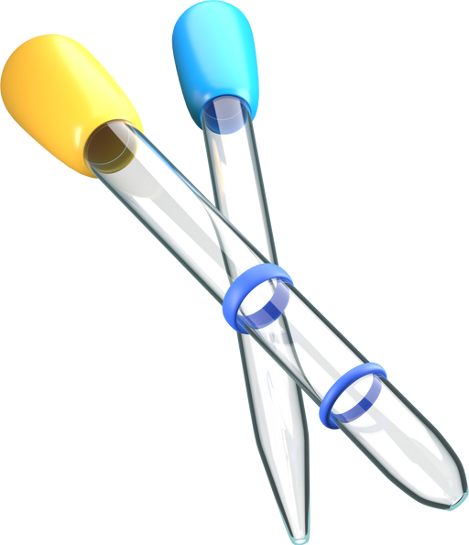
HOẠT ĐỘNG NHÓM: Đọc thông tin, quan sát hình 2.1 (SGK tr.16), thảo luận và hoàn thành Phiếu học tập số 1
Mô tả hiện tượng thí nghiệm khi đốt cháy khí H₂ ở ngoài không khí và khi đưa vào bình chứa khí O₂.
Hiện tượng nào chứng tỏ có chất mới tạo thành?
Chất tham gia phản ứng là chất nào? Chất tạo thành sau phản ứng là chất nào?
Phản ứng hóa học là gì?
Quan sát hình 2.1, cho biết có những quá trình biến đổi hoá học nào xảy ra?

Slide 6
Đốt cháy khí hydrogen trong không khí: tạo ra ngọn lửa màu xanh.
Đưa vào bình chứa khí O₂: hydrogen cháy mạnh hơn, sáng hơn.
Hiện tượng trên thành bình xuất hiện những giọt nước nhỏ chứng tỏ có chất mới tạo thành.

Slide 7

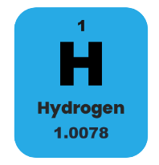
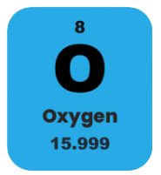
Chất tham gia phản ứng
Chất tạo thành
Phản ứng hóa học là quá trình biến đổi từ chất này thành chất khác.

Slide 8
Hình 2.1 cho thấy 2 quá trình biến đổi hóa học và 2 phản ứng hóa học đồng thời được diễn ra:
(1) Zn tác dụng với dung dịch hydrochloric acid tạo thành khí H₂
(2) Khí H₂ tác dụng với khí O₂ tạo thành nước

Slide 9

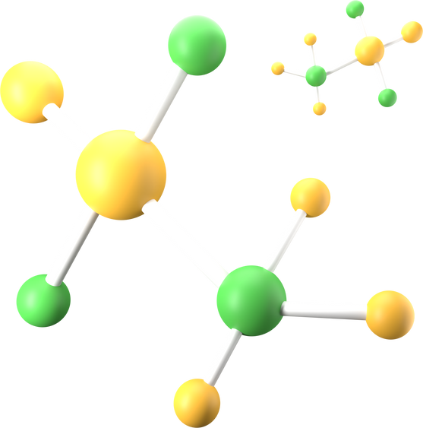

Kết luận
Quá trình biến đổi từ chất này thành chất khác được gọi là phản ứng hóa học.
Chất hoặc các chất ban đầu tham gia phản ứng hóa học được gọi là chất hoặc các chất phản ứng.
Chất hoặc các chất mới tạo thành được gọi là chất hoặc các chất sản phẩm.

Slide 10
II. Diễn biến của phản ứng hoá học

Slide 11
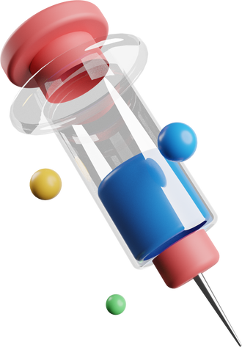
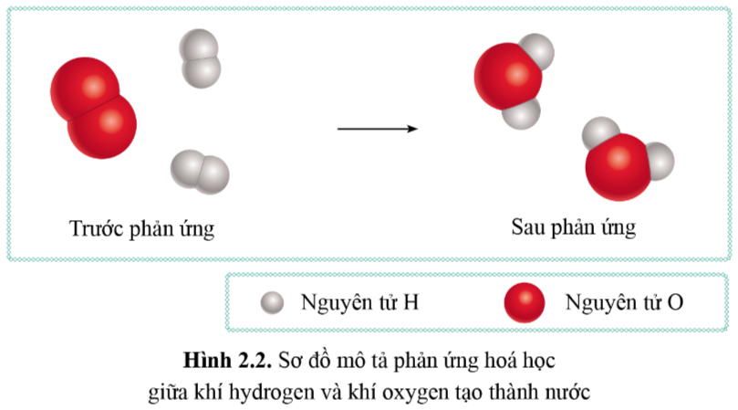
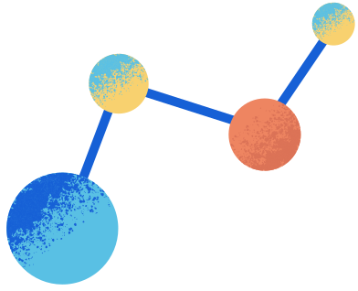
HOẠT ĐỘNG NHÓM
Quan sát hình 2.2, thảo luận và trả lời câu hỏi (SGK tr.17):
Trước phản ứng, những nguyên tử nào liên kết với nhau?
Sau phản ứng, những nguyên tử nào liên kết với nhau?
So sánh số nguyên tử H và số nguyên tử O trước và sau phản ứng.

Slide 12
Trước phản ứng: phân tử O₂ gồm 2 nguyên tử O liên kết với nhau, phân tử H₂ gồm 2 nguyên tử H liên kết với nhau
Sau phản ứng, nguyên tử O liên kết với 2 nguyên tử H tạo thành phân tử H₂O
Số nguyên tử H và số nguyên tử O trước và sau phản ứng không thay đổi.

Slide 13




Câu hỏi mở rộng
Các biến đổi hóa học xảy ra như thế nào trong phản ứng hóa học?
Các biến đổi hóa học xảy ra khi có sự phá vỡ liên kết trong các chất phản ứng và sự hình thành các liên kết mới để tạo ra các chất sản phẩm.

Slide 14
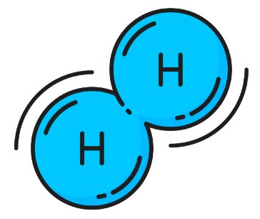
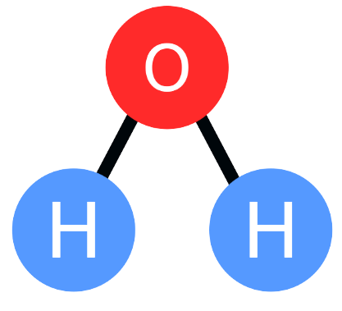

Mô tả cụ thể phản ứng khí H₂ cháy trong khí O₂?
Các liên kết trong phân tử H₂ và O₂ bị phá vỡ
Các liên kết mới giữa 1 nguyên tử O và 2 nguyên tử H được hình thành

Slide 15


Kết luận: Trong phản ứng hóa học, chỉ có liên kết giữa các nguyên tử thay đổi làm cho phân tử này biến đổi thành phân tử khác, kết quả là chất này biến đổi thành chất khác.

Slide 16
III. Dấu hiệu có phản ứng hoá học xảy ra

Slide 17

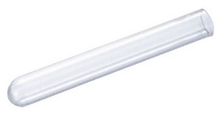
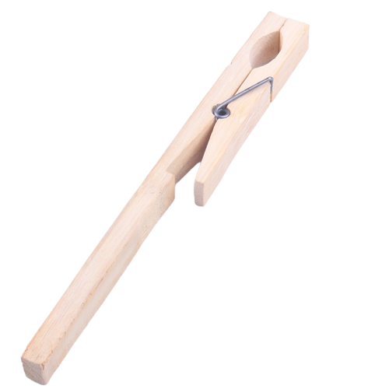
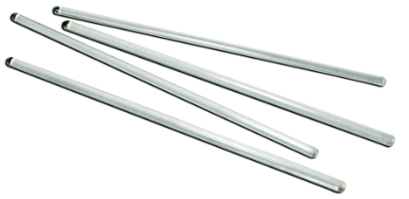
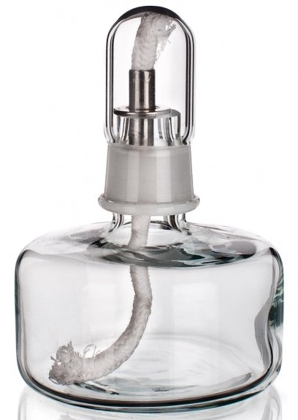

THÍ NGHIỆM 1
Dụng cụ: ống nghiệm, đèn cồn, kẹp ống nghiệm, thìa thủy tinh
Hóa chất: đường ăn
Chuẩn bị

Slide 18
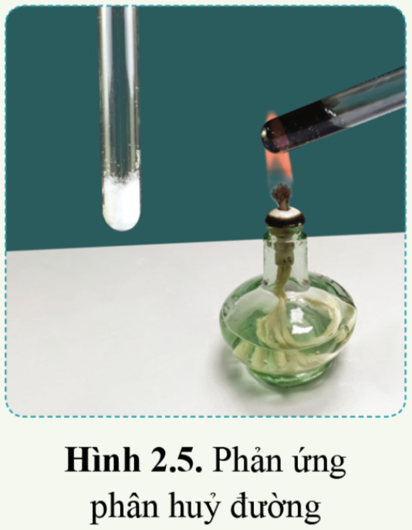

THÍ NGHIỆM 1
Cho khoảng 1 – 2 thìa thủy tinh đường ăn vào ống nghiệm, sau đó đun trên ngọn lửa đèn cồn (hình 2.5)
Tiến hành
Mô tả trạng thái (thể, màu sắc,...) của đường trước và sau khi đun?
Nêu dấu hiệu chứng tỏ có phản ứng hóa học xảy ra?

Slide 19

Chỉ ra sự khác biệt về tính chất của nước với hydrogen và oxygen mà em biết?
Trong phản ứng giữa khí hydrogen với khí oxygen, nước tạo ra không còn tính chất của hydrogen với oxygen nữa (nước ở thể lỏng, không cháy được,...).

Slide 20

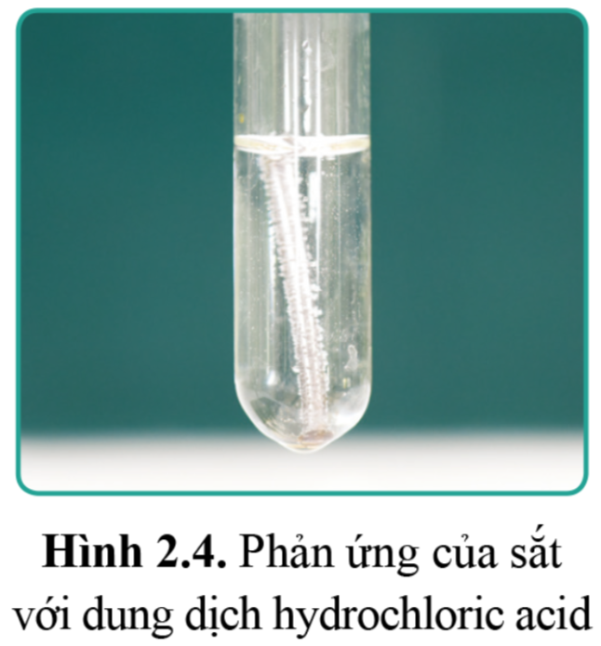
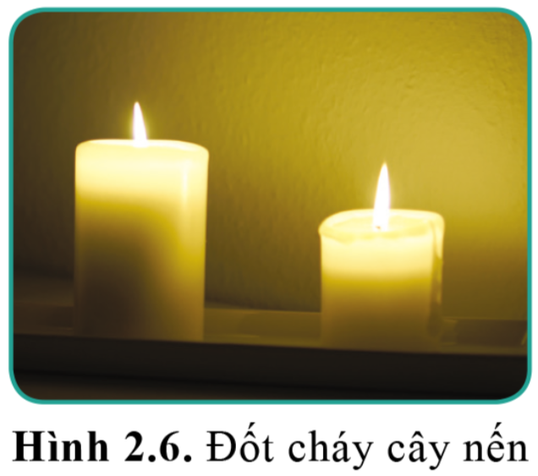
Quan sát các hình 2.4, 2.6 trang 18 - 19 và đọc thông tin SGK, cho biết dấu hiệu nào chứng tỏ có phản ứng xảy ra?
Có bọt khí thoát ra trên đinh sắt
Nến cháy có sự toả nhiệt và phát sáng

Slide 21
Kết luận
Để nhận biết có phản ứng hóa học xảy ra có thể dựa vào các dấu hiệu sau:
Có sự thay đổi màu sắc, mùi,... của các chất, tạo ra chất khí hoặc chất không tan (kết tủa)
Ví dụ: Phản ứng của sắt tác dụng với hydrochloric acid có bọt khí bay lên

Slide 22
Kết luận
Để nhận biết có phản ứng hóa học xảy ra có thể dựa vào các dấu hiệu sau:
Ví dụ: Khi đốt nến cháy có phản ứng toả nhiệt và phát sáng
Có sự tỏa nhiệt và phát sáng

Slide 23
IV. Phản ứng
toả nhiệt, phản ứng thu nhiệt

Slide 24



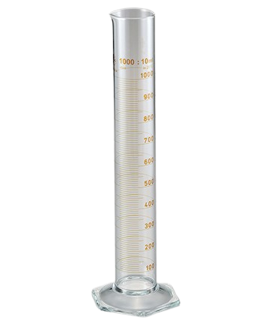
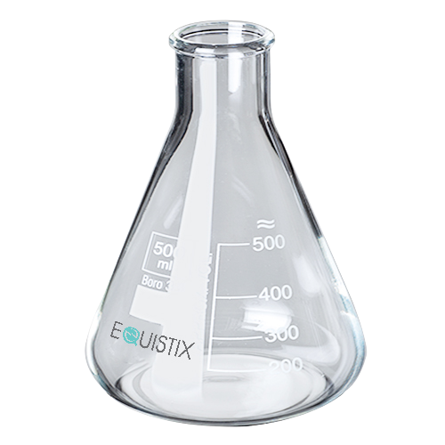

HOẠT ĐỘNG NHÓM
Dụng cụ: kẹp sắt (panh), bình tam giác (loại 100 ml), đèn cồn, ống đong, thìa thủy tinh.
Chuẩn bị

Slide 25
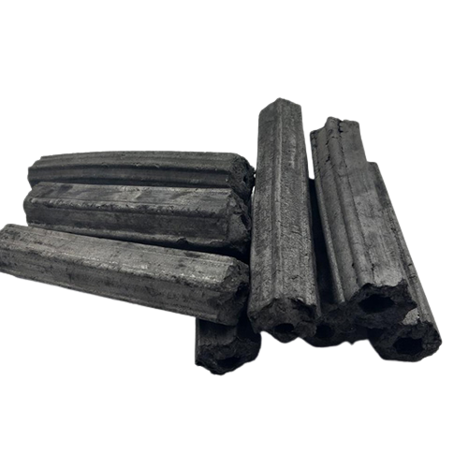
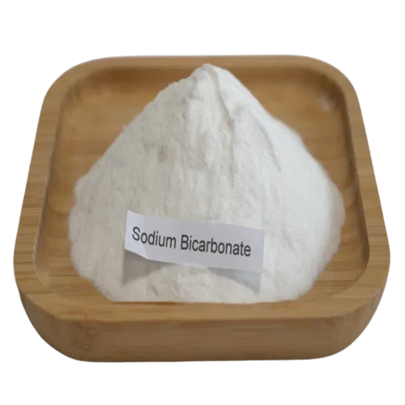
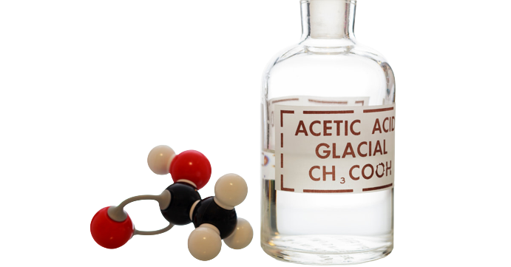
HOẠT ĐỘNG NHÓM
Hóa chất: mẩu than, khí oxygen (đã điều chế), dung dịch giấm ăn (CH₃COOH), bột sodium hydrogen carbonate (NaHCO₃).
Chuẩn bị

Slide 26
HOẠT ĐỘNG NHÓM
Thí nghiệm 2
Lấy kẹp sắt kẹp mẩu than nhỏ hơ nóng đỏ trên ngọn lửa đèn cồn → Đưa vào bình chứa khí oxygen.
Cẩn thận chạm tay vào thành bình để cảm nhận.
Thí nghiệm 3
Cho khoảng 1 – 2 thìa thủy tinh bột NaHCO₃ vào bình tam giác → Thêm vào bình 10 ml dung dịch CH₃COOH.
Chạm tay vào thành bình để cảm nhận.
Tiến hành

Slide 27
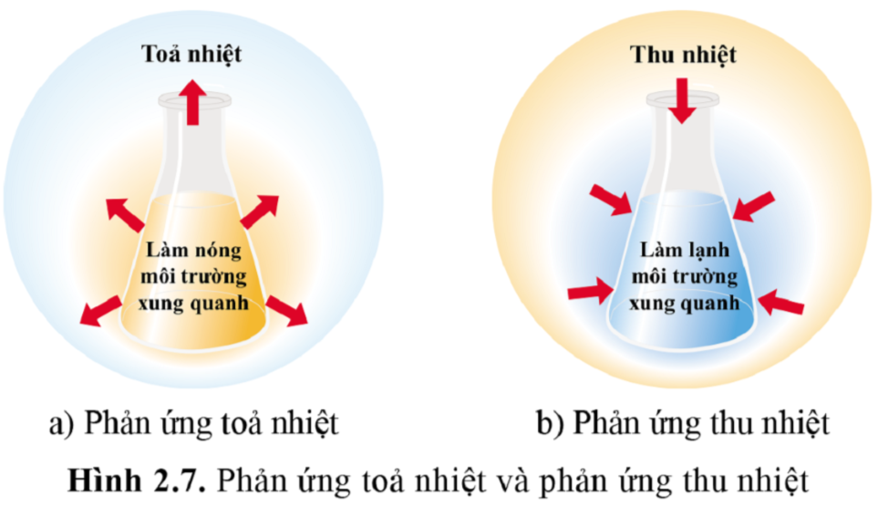

Slide 28
 | Khái niệm | Ví dụ
Phản ứng toả nhiệt
Phản ứng thu nhiệt
Phản ứng đốt cháy than; phản ứng đốt cháy xăng, dầu trong các động cơ,...
Là phản ứng tỏa ra năng lượng dưới dạng nhiệt.
Phản ứng phân hủy CaCO₃ thành CaO và CO₂ (phản ứng nung vôi); thí nghiệm nung gốm; điều chế khí oxygen;...
Là phản ứng thu vào năng lượng dưới dạng nhiệt.

Slide 29
Phản ứng toả nhiệt
Các ngành công nghiệp (động cơ, máy phát điện hoạt động,…)
Nhiệt năng thu được từ than, xăng, dầu,… được dùng để đun nấu, sưởi ẩm, thắp sáng,…
Cung cấp NL nhiệt
Than được sử dụng làm nhiên liệu trong công nghiệp; xăng, dầu được sử dụng trong vận hành máy móc, phương tiện giao thông,…

Slide 30


LUYỆN TẬP

Slide 31
VẬN DỤNG

Slide 32

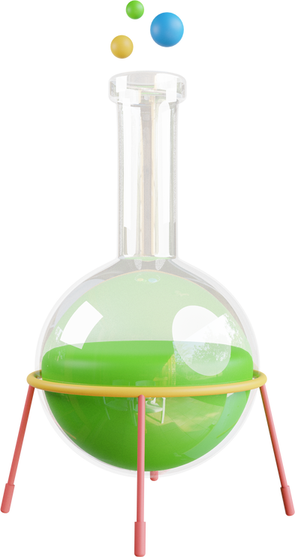
Câu 1. Xác định chất phản ứng, chất sản phẩm trong hai trường hợp dưới đây:
a) Đốt cháy khí methane trong không khí tạo thành khí carbon dioxide và hơi nước.
b) Carbon (thành phần chính của than) cháy trong khí oxygen tạo thành khí carbon dioxide.
Chất tham gia phản ứng:
a. methane, oxygen
b. carbon dioxide, oxygen
Chất sản phẩm:
a. carbon dioxide, hơi nước
b. carbon dioxide

Slide 33
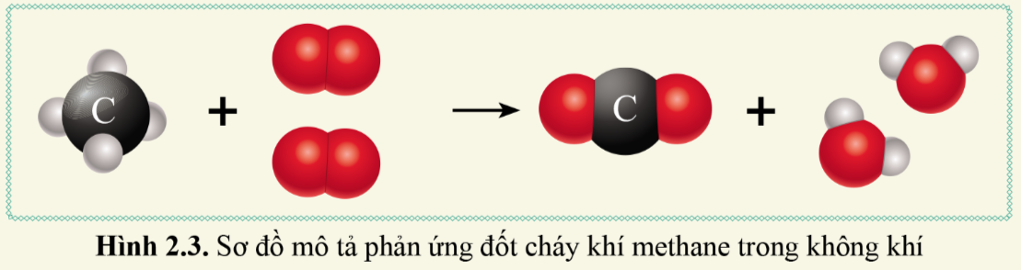
Câu 2. Đốt cháy khí methane (CH₄) trong không khí thu được khí carbon dioxide (CO₂) và hơi nước (H₂O) theo sơ đồ sau:
Quan sát sơ đồ hình 2.3 và cho biết:
a) Trước phản ứng có các chất nào, những nguyên tử nào liên kết với nhau?
b) Sau phản ứng, có các chất nào được tạo thành, những nguyên tử nào liên kết với nhau?
c) So sánh số nguyên tử C, H, O trước và sau phản ứng

Slide 34
a) Trước phản ứng có các chất methane (CH₄) và oxygen (O₂)
Methane (CH₄) gồm 1 nguyên tử C liên kết với 4 nguyên tử H
Oxygen (O₂) gồm 2 nguyên tử O liên kết với nhau

Slide 35
b) Sau phản ứng có carbon dioxide (CO₂) và nước (H₂O) được tạo thành:
Carbon dioxide (CO₂) gồm 1 nguyên tử C liên kết với 2 nguyên tử O
Nước (H₂O) gồm 2 nguyên tử H liên kết với 1 nguyên tử O

Slide 36

b) Sau phản ứng có carbon dioxide (CO₂) và nước (H₂O) được tạo thành:
Số nguyên tử C, H, O trước và sau phản ứng là bằng nhau

Slide 37



Những dấu hiệu nào thường dùng để nhận biết có phản ứng hóa học xảy ra?
Có sự thay đổi màu sắc, mùi,... của các chất, tạo ra chất khí hoặc chất không tan (kết tủa)
Có sự tỏa nhiệt và phát sáng

Slide 38
Câu 4. Trong hai phản ứng dưới đây, phản ứng nào là phản ứng tỏa nhiệt, phản ứng nào là phản ứng thu nhiệt?
a) Phân hủy đường tạo thành than và nước
b) Cồn cháy trong không khí
Phản ứng thu nhiệt: a. Phân hủy đường tạo thành than và nước
Phản ứng toả nhiệt: Cồn cháy trong không khí

Slide 39




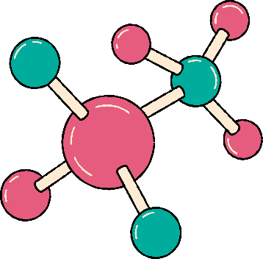


HƯỚNG DẪN VỀ NHÀ
Ôn lại kiến thức đã học.
Hoàn thành bài tập vận dụng 1, 2 (SGK tr.19 – 20).
Làm bài tập trong sách bài tập Khoa học tự nhiên 8.
Tìm hiểu trước Bài 3: Định luật bảo toàn khối lượng. Phương trình hoá học.

Slide 40
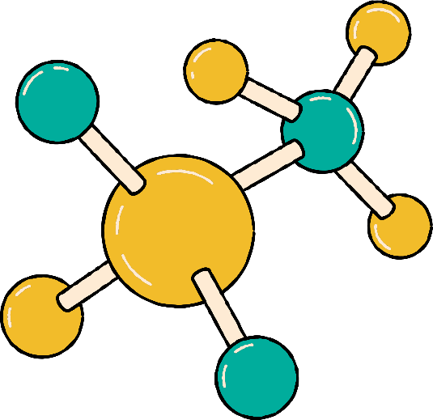



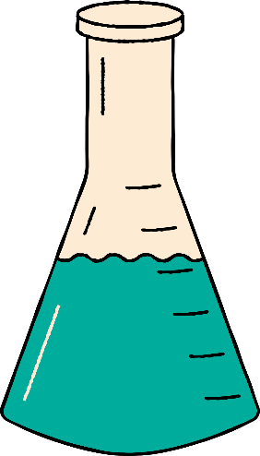












CẢM ƠN CÁC EM ĐÃ LẮNG NGHE BÀI HỌC

